Slide 1


Slide 2
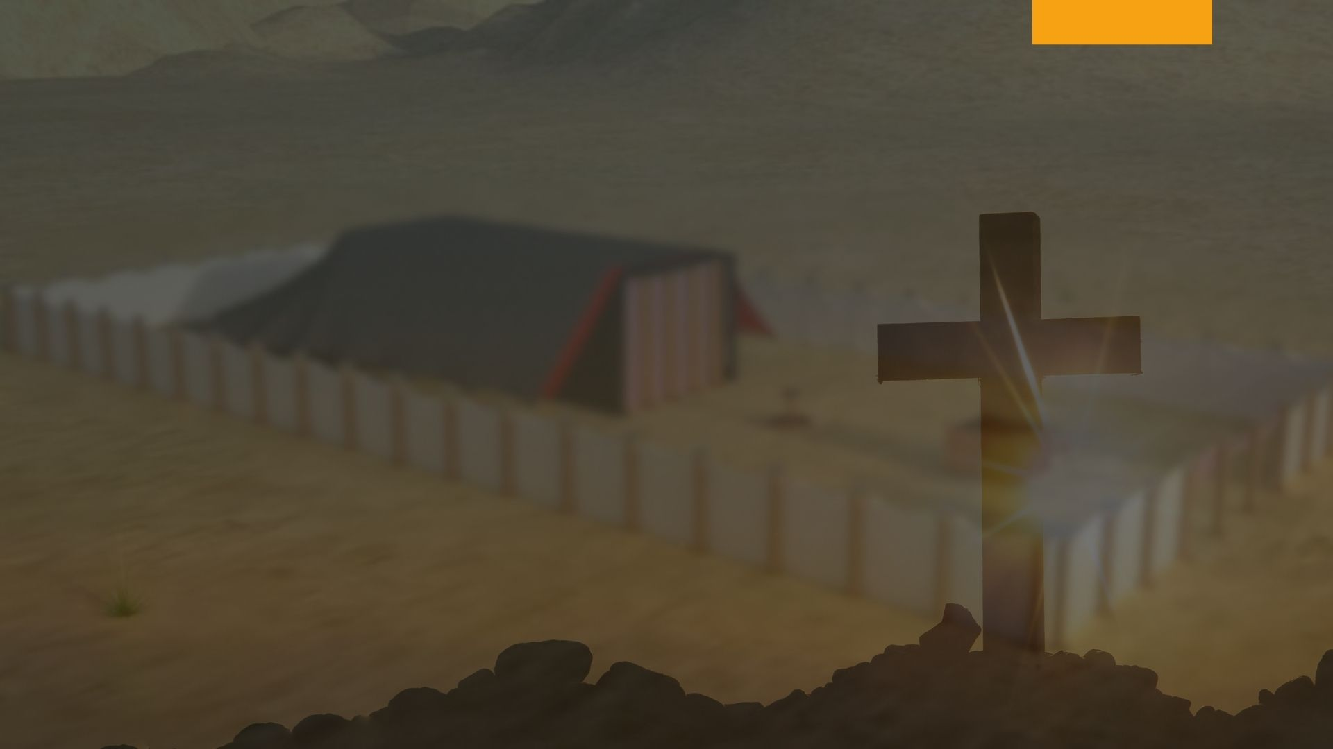
Sección IX.- LAS TRIBUS DE ISRAEL
CAPÍTULO XLVII
BENJAMIN

Slide 3
Benjamín.-
Benjamín, el duodécimo hijo de Jacob, fue dejado huérfano de nacimiento. La única solicitud registrada de su madre, Raquel, era que el bebé fuera llamado Benoni,”el hijo de mi tristeza”, pero Jacob cambió el nombre por Benjamín, “el hijo de la diestra”, Génesis 35:16-18.
¨16 Después partieron de Betel; y había aún como media legua de tierra para llegar a Efrata, cuando dio a luz Raquel, y hubo trabajo en su parto. 17 Y aconteció, como había trabajo en su parto, que le dijo la partera: No temas, que también tendrás este hijo. 18 Y aconteció que al salírsele el alma (pues murió), llamó su nombre Benoni;[a] mas su padre lo llamó Benjamín.¨

Slide 4
Benjamín.-
El tierno amor del padre por su hijo huérfano de madre está demostrado por su renuencia a permitirle acompañar a sus hermanos a Egipto. Génesis 42:38
Benjamín con frecuencia es referido como un niño cuando fue a Egipto; Génesis 43:8 pero el registro indica que él era el padre de diez hijos en ese instante. Génesis 46:2. La forma patriarcal de gobierno sin duda lo colocó más cerca bajo la dirección de su padre que los hijos actualmente.
Si bien se registra poco de Benjamín como un individuo, la tribu que llevó su nombre tuvo una actuación importante en la historia de los hijos de Israel.

Slide 5
Benjamín.-
El carácter de la tribu parece estar retratado por las palabras proféticas de Jacob en su bendición de despedida: “Benjamín es lobo arrebatador; A la mañana comerá la presa, Y a la tarde repartirá los despojos”. Génesis 49:27.
Estas palabras no describen un carácter envidiable, sino más bien la de un niño complacido y mimado hasta que se haya vuelto voluntarioso y petulante, como se esperaría que fuera el último hijo en una familia grande, sin una madre para controlarlo.

Slide 6
Benjamín.-
Este mismo espíritu terco fue demostrado por la tribu de Benjamín peleando hasta que fueron casi exterminados, en vez de entregar los hombres impíos de Gabaa, para que fueran castigados. Jueces 20:12-48. A pesar de que en esta oportunidad estaban reducidos a seiscientos, sin embargo, en la época de David se habían vuelto una tribu numerosa de nuevo. 1 Crónicas 7:6-12.
En los días de los jueces, los benjamitas podían proporcionar setecientos hombres que podían “tirar una piedra con la honda a un cabello, y no erraban”. Jueces 20:16.

Slide 7
Benjamín.-
Alrededor de trescientos cincuenta años más tarde, leemos que los hombres poderosos de Benjamín “usaban de ambas manos para tirar piedras con honda y saetas con arco”. 1 Crónicas 12:1-2. Los benjamitas fue la única tribu que parece haber buscado la arquería para algún propósito, y su destreza en el uso del arco y la honda era celebrada. 1 Crónicas 8:40; 2 Crónicas 17:17; 2 Samuel 1:22.
El territorio de Benjamín quedaba al norte de Judá, la línea fronteriza, entre las dos tribus corrían por medio de la ciudad de Jerusalén.

Slide 8
Benjamín.-
Después de la gran crisis que resultó de la desafortunada transacción en Gabaa, Jueces 19:14-39 había muchas cosas que tendrían una tendencia a cambiar la naturaleza del terco, carácter voluntarioso de la tribu.
Durante veinte años el arca sagrada del Señor permaneció dentro de sus fronteras, en Quiriat-jearim con un sacerdote para atenderlo. 1 Samuel 7:1-2. Ramá, una ciudad de Benjamín, era el hogar de Samuel el profeta, quien tenía un altar construido al Señor en este lugar, y ofrecía sacrificios. Samuel “todos los años iba y daba vuelta a Bet-el, a Gilgal y a Mizpa, y juzgaba a Israel en todos estos lugares. Después volvía a Ramá”. 1 Samuel 7:15-17

Slide 9
Benjamín.-
Mizpa, el lugar donde se celebraban las grandes asambleas de todo Israel Jueces 20:1; 2 Reyes 25:23 estaba dentro de las fronteras de Benjamín. Aquí el Señor realizó una gran liberación para su pueblo aterrorizado. “Mas Jehová tronó aquel día con gran estruendo sobre los filisteos, y los atemorizó, y fueron vencidos delante de Israel”. 1 Samuel 7:5-11.
Las palabras proféticas de Moisés en su bendición de despedida sobre las tribus, indicó que habría un cambio decidido del carácter retratado por Jacob: “De Benjamín él dijo, El amado de Jehová habitará confiado cerca de él; Lo cubrirá siempre, Y entre sus hombros morará”. Deuteronomio 33:12.

Slide 10
Benjamín.-
El mismo carácter temerario que Jacob comparó con un lobo, destruyéndolo todo a su paso, es cambiado por el poder convertidor del Espíritu de Dios; y la fuerza usada una vez para destruir, ahora es usada para proteger al pueblo y los intereses del Señor. “El amado de Jehová habitará confiado cerca de él”.
Resulta interesante observar la similitud entre el carácter de la antigua tribu y la del apóstol líder a los gentiles, quien dijo de sí mismo: “yo soy israelita…de la tribu de Benjamín”. Romanos 11:1.

Slide 11
Benjamín.-
Saulo, llamado después Pablo, primero es introducido presenciando la lapidación de Esteban y “consentía en su muerte”. Hechos 7:58; 8:1. Luego oímos de él como un lobo rapaz, asolaba la iglesia, y entrando casa por casa, arrastraba a hombres y a mujeres, y los entregaba en la cárcel”. Hechos 8:3. Como un lobo rapaz, sediento por la sangre de su presa, él estaba “respirando aún amenazas y muerte contra los discípulos del Señor”. Hechos 9:1. No había seguridad para cualquiera de los amados del Señor cerca a tal carácter. Pero la misma fuerza de carácter que causará que uno sea rapaz como un lobo y hiera y destruya al pueblo de Dios, cuando se convierta, protegerá el honor de Dios y su causa.

Slide 12
Benjamín.-
Desde aquel entonces, que Saulo, el benjamita, había tenido una vista de Jesús Hechos 9:3-9 su naturaleza loberina se apartó, y el amado del Señor podía morar con seguridad al lado de él. Los santos en Damascos no estaban ya en peligro. Aquel que había decidido destruirlos ahora era su amigo. Hechos 9:10-19 Dios nunca olvida devolver un acto de bondad. 1 Samuel 2:30 Cuando Saulo escudó y protegió al “amado del Señor”, el Señor lo cubrió todo el día; nada podía hacerle daño. La mordedura de la serpiente venenosa fue impotente. Hechos 28:1-6. No había suficiente agua en el mar para ahogarlo. Hechos 27:23-25 Dios lo cubrió todo el día.

Slide 13
Benjamín.-
La bendición pronunciada por Moisés dice: “El Señor lo cubrirá siempre, Y entre sus hombros morará”. Algunos comentaristas creen que esto se refiere al templo siendo construido sobre el Monte Moria, dentro de las fronteras de Benjamín; pero para uno que tiene remembranzas de la infancia siendo llevado entre los fuertes hombros de su padre por el áspero, desequilibrado lugres en la carretera, las palabras tienen otro significado.

Slide 14
Benjamín.-
“El Señor lo cubrirá siempre”, protege contra todo daño y peligro. Y cuando llegamos a imposibilidades en nuestro camino, cosas que nuestra fortaleza nunca podría dominar, nuestro Padre celestial nos alza en sus poderosos brazos, y nos transporta con seguridad sobre aquello que sin su ayuda habría sido completamente imposible lograr. Como el niño que descansa con seguridad sobre los hombres de su padre, con sus manos aferradas firmemente alrededor de su cuello, logramos aquello que está más allá de todo poder humano. ¡Bendito lugar donde estar! Pero es para aquel quien, el amado del Señor puede habitar con seguridad. La voz de la crítica y la maledicencia debe callar para siempre por el que espera llenar ese lugar. Santiago 1:26.

Slide 15
Benjamín.-
Aod, bajo quien la tierra había descansado 80 años, era un benjamita. Jueces 3:15, 30. Él era zurdo, y al parecer por usar su mano izquierda, fue más capaz de matar a Eglón, rey de Moab, quien estaba oprimiendo a Israel. Jueces 3:21-26. Saúl, el primer rey de Israel, era de la tribu de Benjamín. 1 Samuel 9:21 Dios no solo ungió a Saúl rey de Israel, sino que “le mudó Dios su corazón”. 1 Samuel 10:9. Él había asociado consigo hombres “a quienes Dios había tocado sus corazones”; 1 Samuel 10:26 y mientras él permaneció humilde, el Señor estaba con él. 1 Samuel 15:17-23. Cuando él se exaltó en su propia mente, él fue rechazado por el Señor. Entonces las propensiones loberinas de su carácter fueron vistas claramente; porque él como un lobo rapaz, durante años persiguió a David como “una perdiz por los montes”. 1 Samuel 26:19-20.
Su único deseo era matar “al amado del Señor” 1 Samuel 18:11; 15:28.

Slide 16
Benjamín.-
En contraste directo con Saúl, quien gastó la virilidad de su hombría en conspirar para destruir al “hombre tras el corazón de Dios”, es Mardoqueo, “el hijo de Cis, un benjamita”. Sus padres tuvieron el mismo nombre y es posible que hayan estado más relacionados que por la relación tribal. Toda la historia de Mardoqueo es una serie de liberaciones de gente de problemas. Él le salvó la vida al rey persa. Esther 2:21-23. Después de eso Satanás y Amán planeaban destruir a todo creyente en el verdadero Dios; Esther 3:8-15 y mientras Mardoqueo estaba buscando sinceramente al Señor para la liberación, Esther 4:1-3 Dios usó la bondad que él le había demostrado al rey como un medio de escapatoria. Esther 6:1-11. Mardoqueo fue ascendido a una posición exaltada en el reino, y fue usado por el Señor para escudar y proteger su pueblo.

Slide 17
Benjamín.-
Esther 8:7-17. La verdadera, victoria perdurable que se extiende a través de toda la eternidad no depende de relaciones tribales o tendencias hereditarias, sino sobre una humilde confianza en Dios. “Los ojos de Jehová contemplan toda la tierra, para mostrar su poder a favor de los que tienen corazón perfecto para con él”. 2 Crónicas 16:9. Dios puede humillar a los reyes cuando estos rechazan su palabra; 2 Crónicas 36:1-4, 9-10 y Él puede tomar cautivos y darles poder real. Daniel 6:1-3; Esther 8:15; 10:3. El carácter natural de Benjamín es el carácter del corazón inconverso en cada siglo del mundo. Jeremías 17:9. Feliz es aquel que actualmente, al igual que Mardoqueo, se parará en firme a los principios, Esther 3:2 y lo arriesgará todo para proteger al “amado del Señor”; él podrá reclamar la promesa dada a Benjamín de la antigüedad: “El Señor lo cubrirá siempre, Y entre sus hombros morará”. Doce mil con este carácter, portando el nombre de Benjamín, servirán al Señor día y noche en su templo a lo largo de la eternidad. Apocalipsis 7:15.

Slide 18
Benjamín.-
RESUMEN
Benjamín tenía diez hijos de quienes surgió la tribu de Benjamín. Génesis 46:21.
Cuando entraron a la tierra prometida la tribu de Benjamín tenía 45.600.
Los benjamitas fueron notorios arqueros, y por ser sinistros, 1 Crónicas 8:40; 2 Crónicas 17:17.
Ramá, el hogar de Samuel, estaba dentro de las fronteras de Benjamín. Mizpa donde Israel celebró grandes asambleas, estaba en la tierra de Benjamín.

Slide 19
Benjamín.-
Personajes Distinguidos
Aod, quien juzgó durante 8o años, Jueces 3:21-26.
Saúl el primer rey de Israel. 1 Samuel 9:21.
Mardoqueo, a quien el Señor usó para salvar a Israel en los días de Esther. Esther 2:5.
Pablo, el principal apóstol a los gentiles, Romanos 11:1.

Slide 20

A. Verdadero
Se le llamó, ¨Benoni¨ el hijo de mi tristeza, luego ¨Benjamín¨ el hijo de la diestra, al duodécimo hijo de Jacob, por la muerte de su hermano José
B. Falso
El carácter de la tribu se expresa en la bendición de Jacob: “Benjamín es lobo arrebatador;…un carácter de un niño complacido y mimado.
En el territorio de Benjamín: El Arca del Pacto duró 20 años (Quiriat-Jearim), el profeta Samuel vivió (Ramá), se celebraban grandes asambleas (Mizpa)
C. Falso
El Espíritu Santo cambió el carácter de benjamín y la fuerza que usaba para destruir ahora la usaba para proteger al amado de Jehová.
D. Verdadero
E. Falso
Aod (Juez), Saúl (Rey), Mardoqueo (oficial de la corte del rey Asuero), Ester (Reina), Saulo/Pablo (Apóstol) eran de la tribu de Leví
F. Verdadero

Slide 21
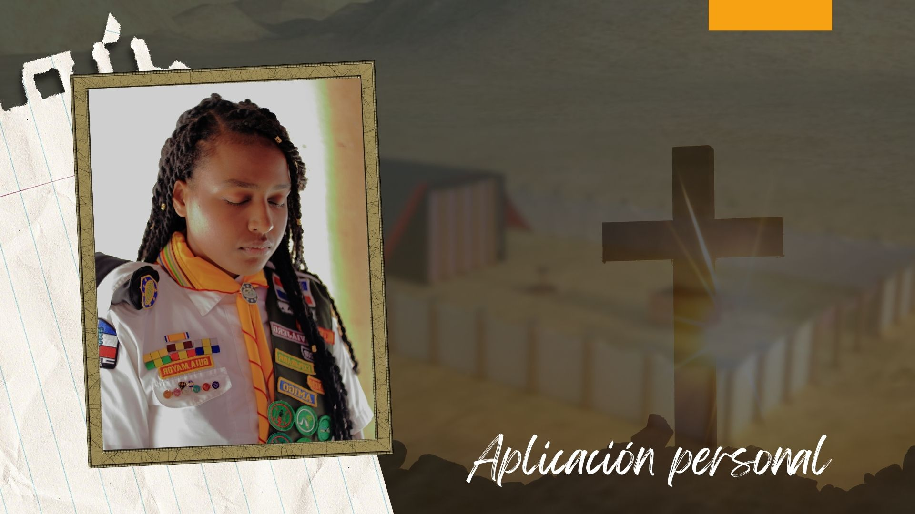
¿Quieres que el Espíritu Santo te transforme de un lobo arrebatador a un protector del amado de Jehová, y en ti more permanentemente el Arca del Pacto, (la gloria de Dios) ?

